Slide 1

Психологическое сопровождение акции «Образование всем детям». Теоретический аспект
Новикова Ольга константиновна,
Педагог-психолог МБОУ «СОШ № 68 г. Челябинска»
16.09.2021

Slide 2
Нормативно-правовая база
Распоряжение Администрации города Челябинска от 25.01.2021 № 527 «О проведении межведомственных профилактических акций на территории города Челябинска в 2021 году»;
Письмо Комиссии по делам несовершеннолетних и защите их прав Администрации города Челябинска от 20.08.2021 № 17-01-262;
Приказ Комитета по делам образования г. Челябинска от 26.08.2021 № 1706-у «О мерах по профилактике необучения, безнадзорности, правонарушений, социальных патологий среди несовершеннолетних в 2021/2022 учебном году»;
Приказ Комитета по делам образования г. Челябинска от 26.08.2021 № 1707-у «Об участии в межведомственной профилактической акции «Образование всем детям» в 2021 году».
Федеральные государственные образовательные стандарты.
Профессиональный стандарт.

Slide 3
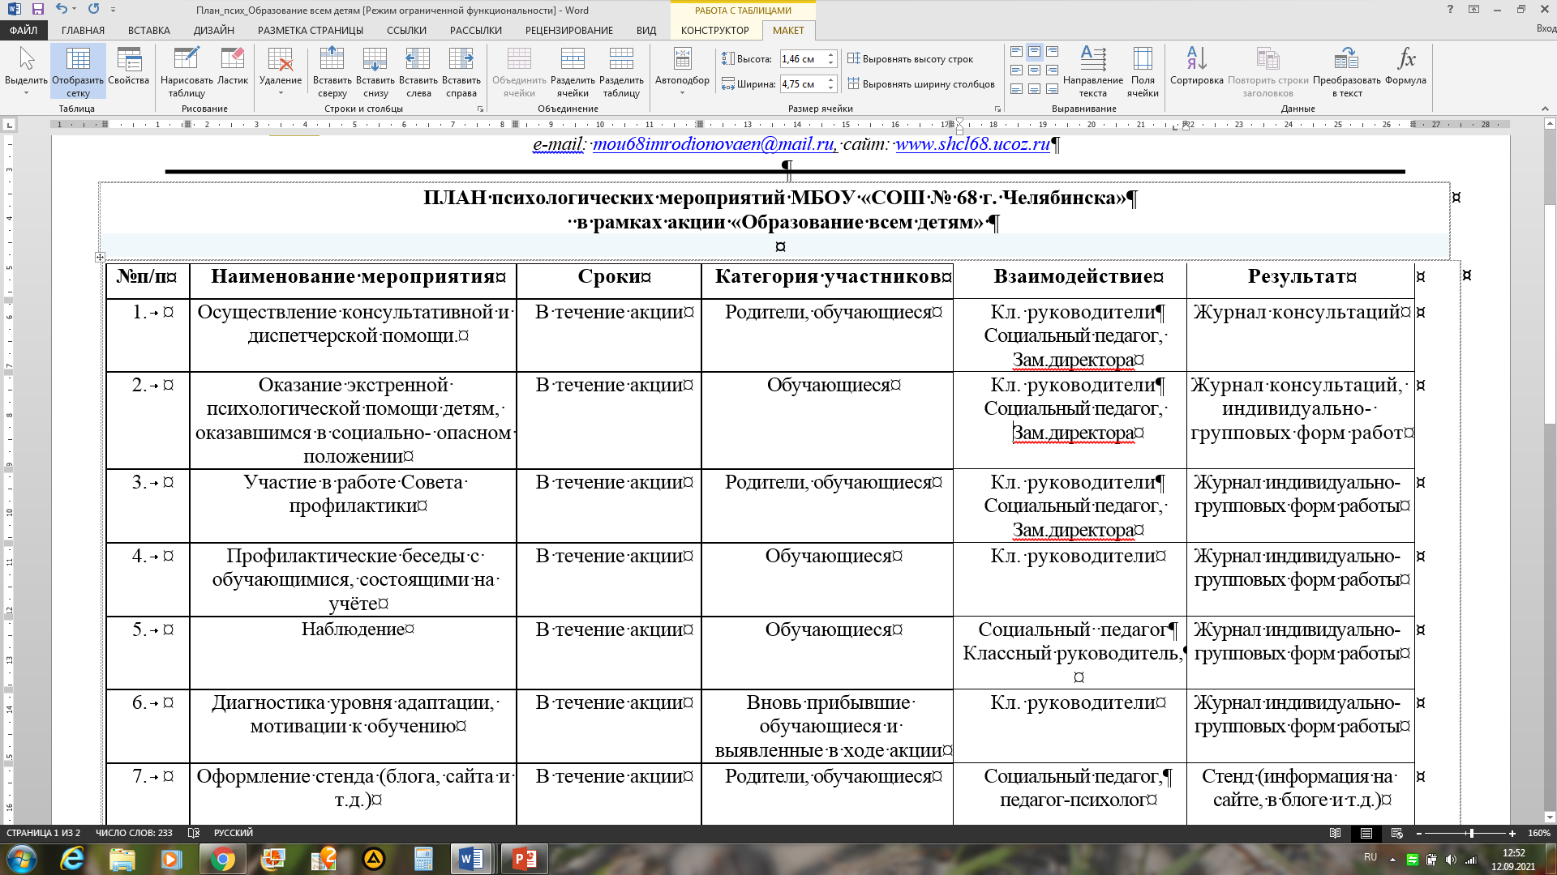
План психологического сопровождения акции в ОО (пример)

Slide 4
Алгоритм деятельности педагога-психолога по результатам рейдов, обращений
1. Сбор информации:
– беседа с классным руководителем;
– беседа с родителями;
– беседа с учителями-предметниками;
– изучение индивидуальной карты ребёнка.
2. Работа с ребёнком:
– наблюдение;
– установление эмоционального контакта;
– диагностика;
– коррекция и профилактика.
3. Работа с родителями/ законными представителями
(проведение индивидуальных консультаций).
4. Оценивание результативности решения проблемы
(анализ эффективности работы).

Slide 5
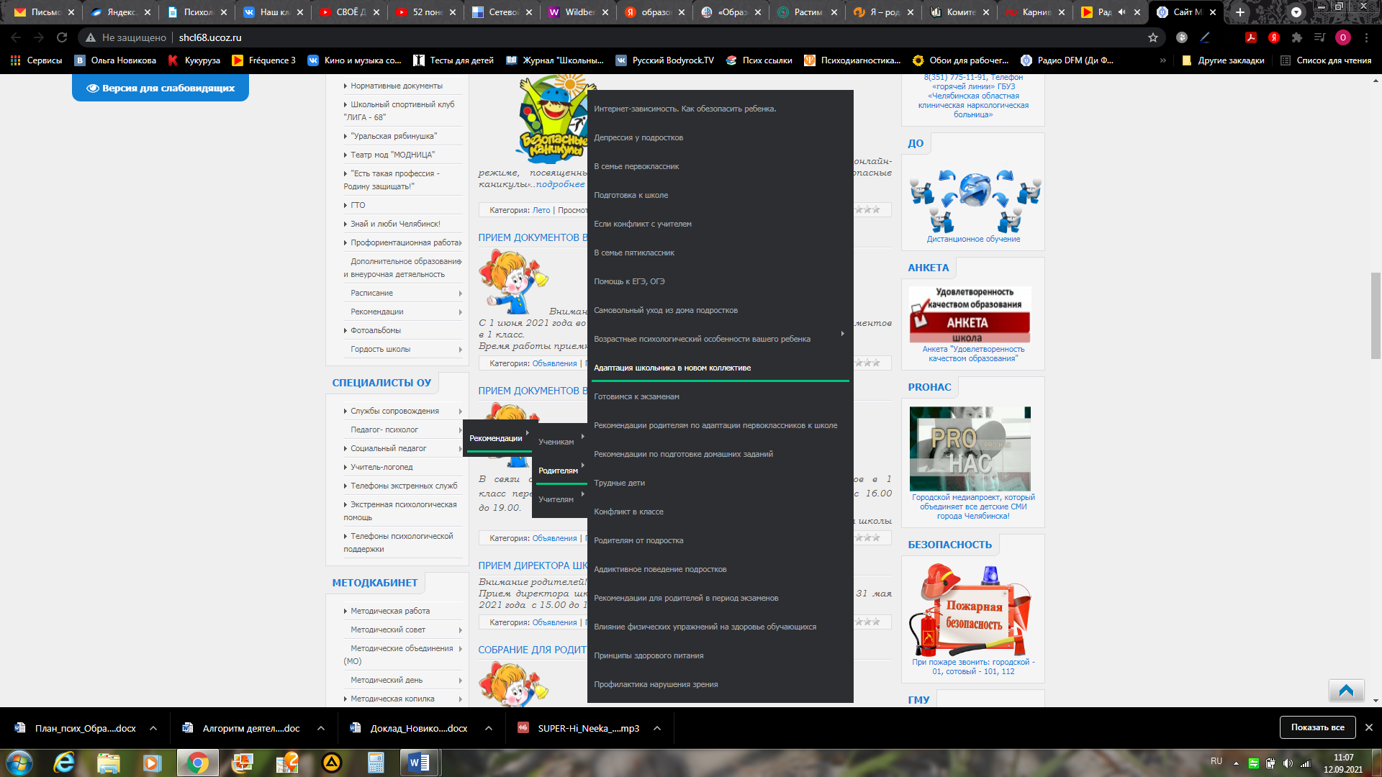
Сайт ОО (раздел психолога)

Slide 6
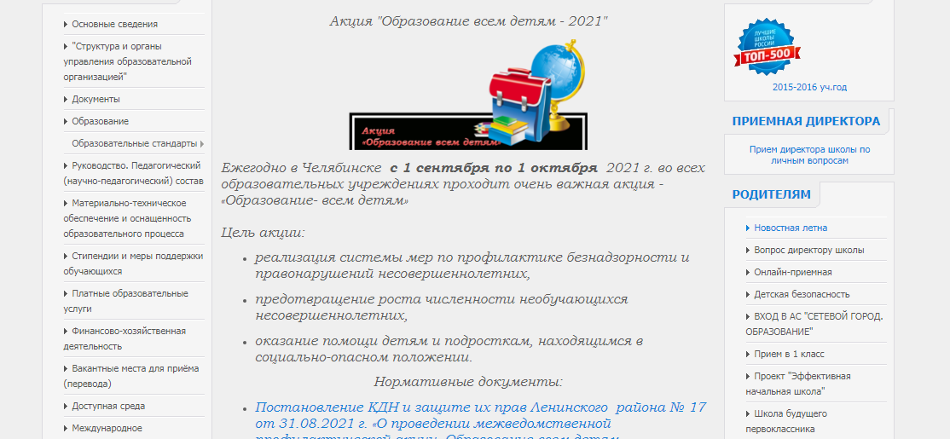
Сайт ОО (раздел Акции)

Slide 7
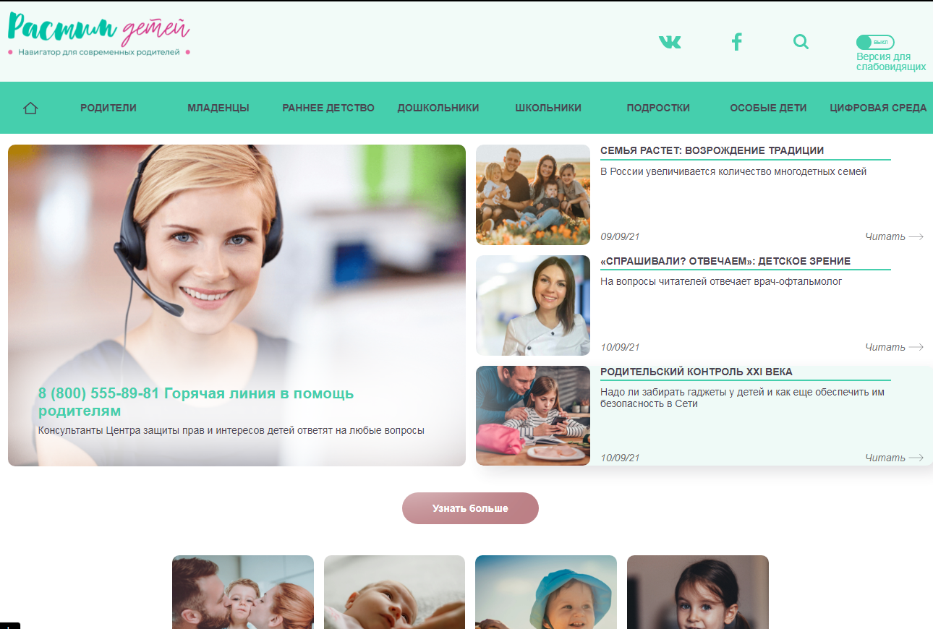
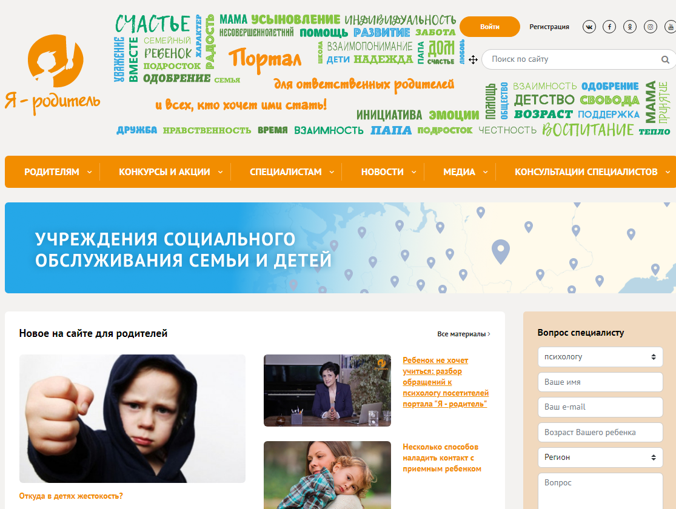
https://xn--80aidamjr3akke.xn--p1ai/
Полезные ресурсы
https://www.ya-roditel.ru/

Slide 8

Взаимодействие внутри ОО
Социальный педагог
Администрация ОО
Учителя
Классный руководитель
ППк

Slide 9
Межведомственное взаимодействие
ЦППМСП Ленинского района
ЦПС «Компас»
ОЦДиК
СРЦ Ленинского района
ОДН ОП Ленинского района

Slide 10

Литература
Все, что тебя касается. Методическое пособие по программе формирования навыков здорового образа жизни у подростков / Издание 2-е, исправленное и дополненное. – Фонд «Здоровая Россия», 2008. – 288 с.
Гиппенрейтер Ю. Б., Общаться с ребенком. Как? АСТ, Астрель, Харвест; Москва; 2008. – 204 с.
Кросс-коучинг: станьте домашним психологом для своего ребёнка / Р.А. Гриценко – М.: «Издание книг ком», 2019. – 248 с.
Марковская И. М. Тренинг взаимодействия родителей с детьми. – СПб.: Речь, 2005. – 150с.
Микляева А. В., Румянцева П. В. Школьная тревожность: диагностика, профилактика, коррекция. – СПб.: Речь, 2004. – 248 с.
Практическая психология образования; Учебное пособие 4-е изд. / Под редакцией И. В. Дубровиной. – СПб.: Питер, 2004. – 592 с.
Психолого-педагогические технологии работы с детьми и семьями «группы риска» учебно-методическое пособие. / Под общ. ред. О.М. Илгамовой [и др.]. – Ставрополь : ГБУСО «Психологический Центр», 2017 г. – 268 с.

Slide 11
Психологическое сопровождение акции «Образование всем детям». Практический аспект
Зямилева Ксения Павловна,
Педагог-психолог МБОУ «СОШ № 68 г. Челябинска»
16.09.2021

Slide 12
Работа с родителями (законными представителями)
1. Индивидуальные консультации:
-Полезные советы, как подростку стать общительным?
-Научите подростка говорить «нет»
-Адаптация в 1-м, 5-м, 10-м классах
-Мотивация к обучению
-Конфликты в детско-родительских отношениях

Slide 13
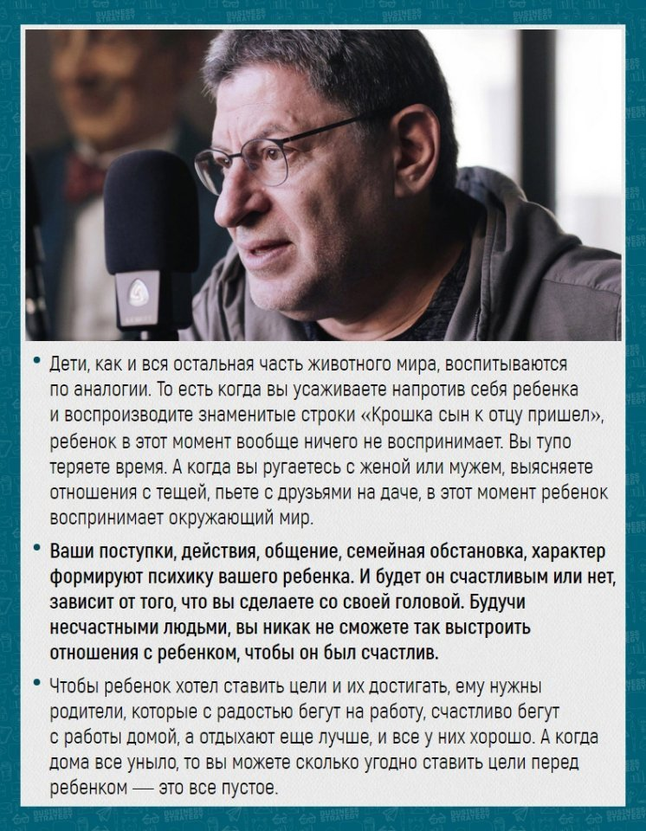
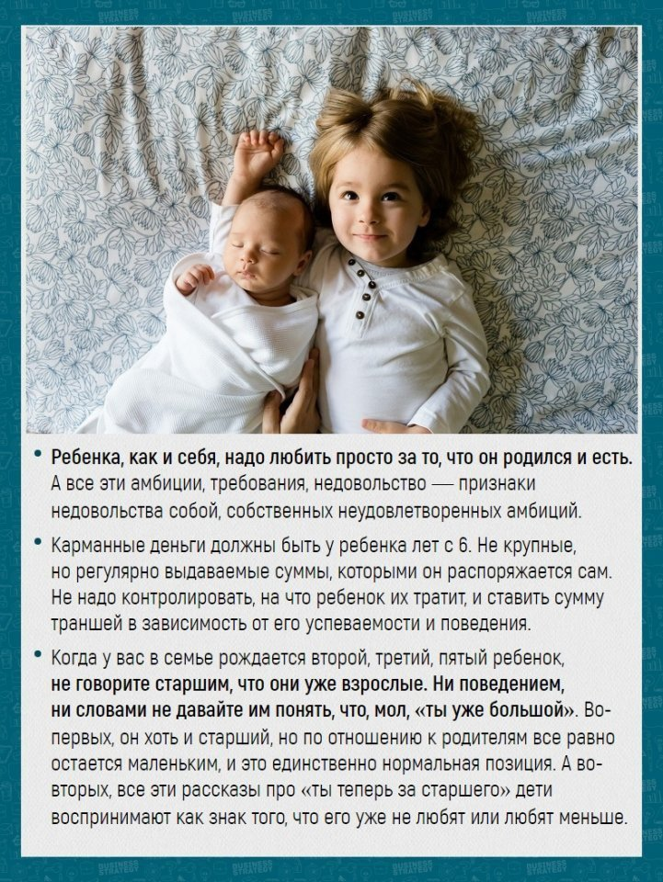
2. Размещение рекомендаций
(на сайте школы, на стендах в образовательной организации,
в «Сетевом городе»)

Slide 14
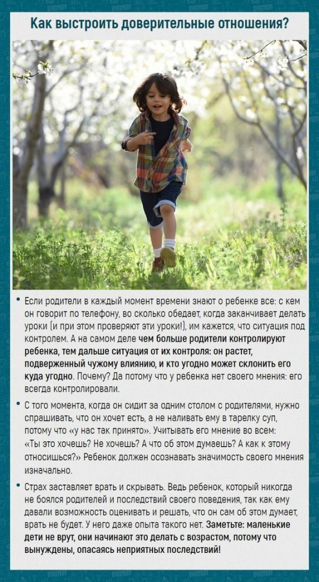


Slide 15
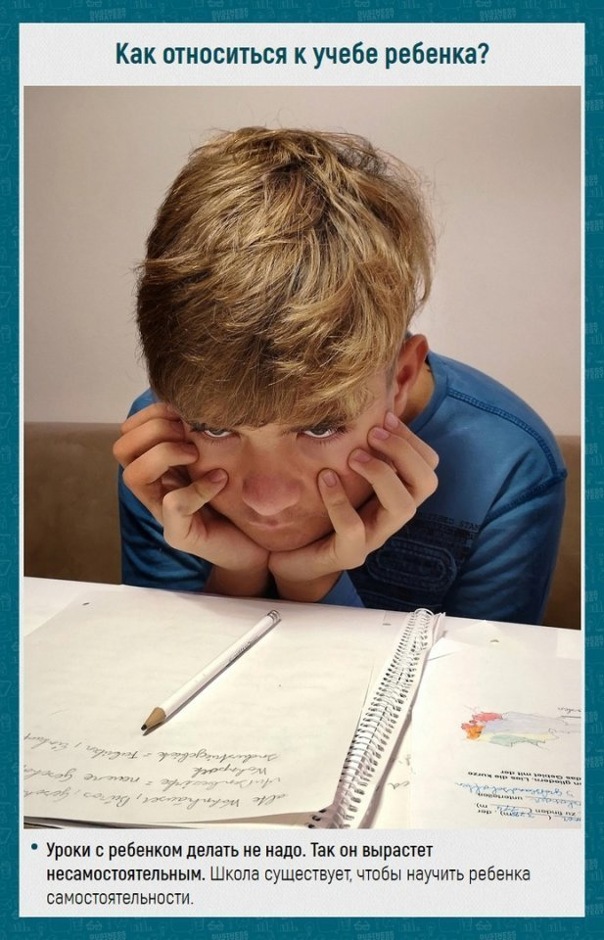
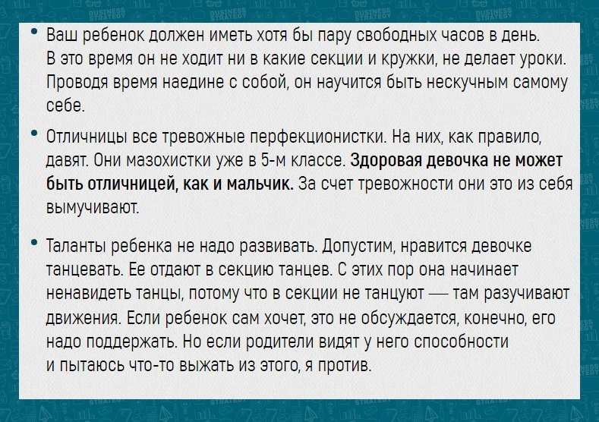

Slide 16
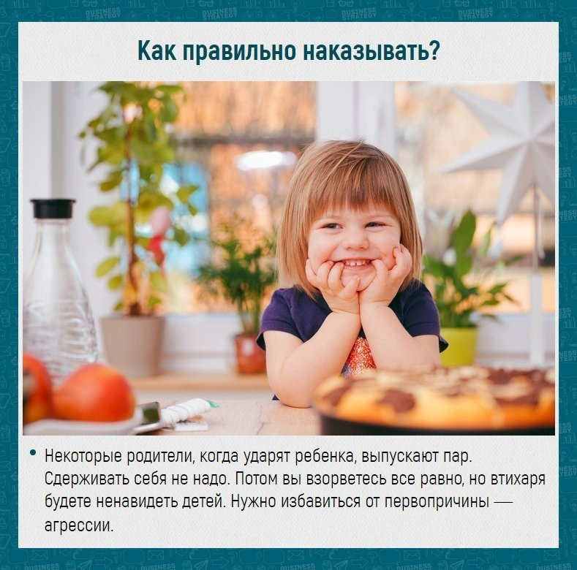
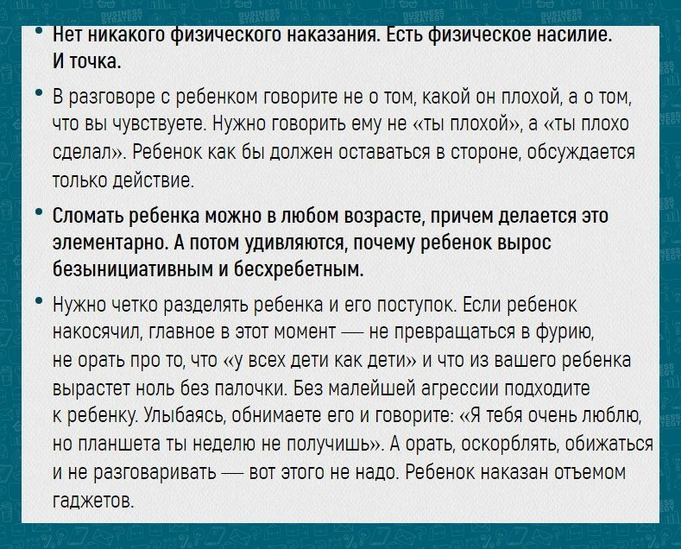

Slide 17
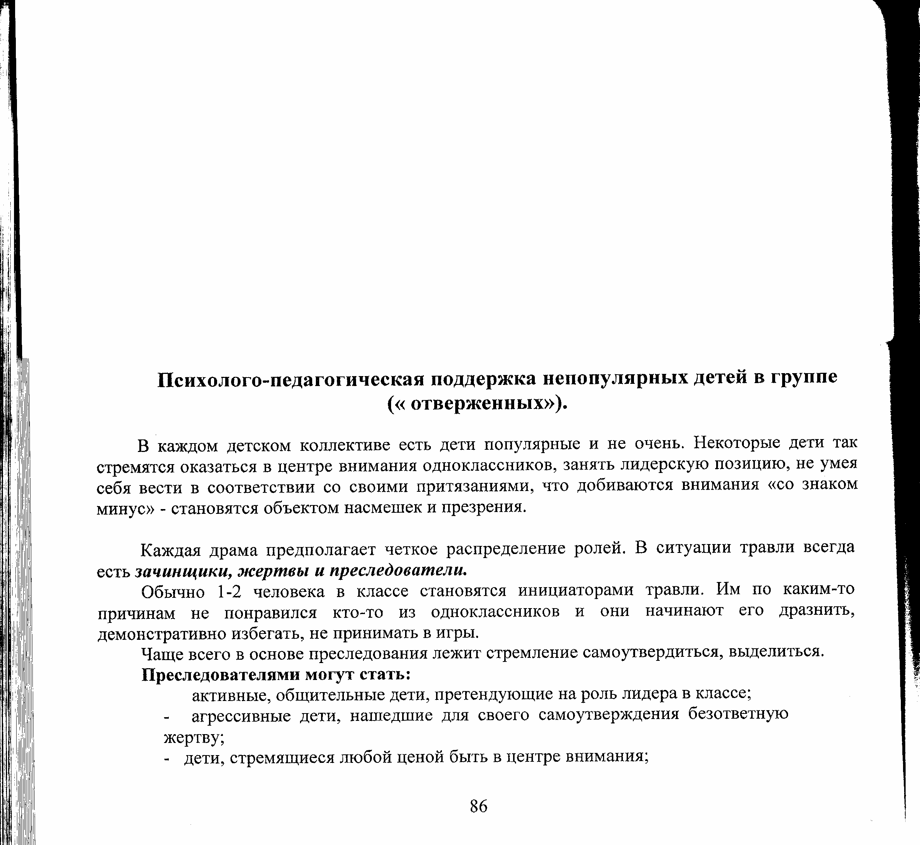
Работа с педагогами
-Индивидуальные консультации
-Рекомендации размещенные на стенде
-Выступления на еженедельных совещаниях педагогического коллектива

Slide 18
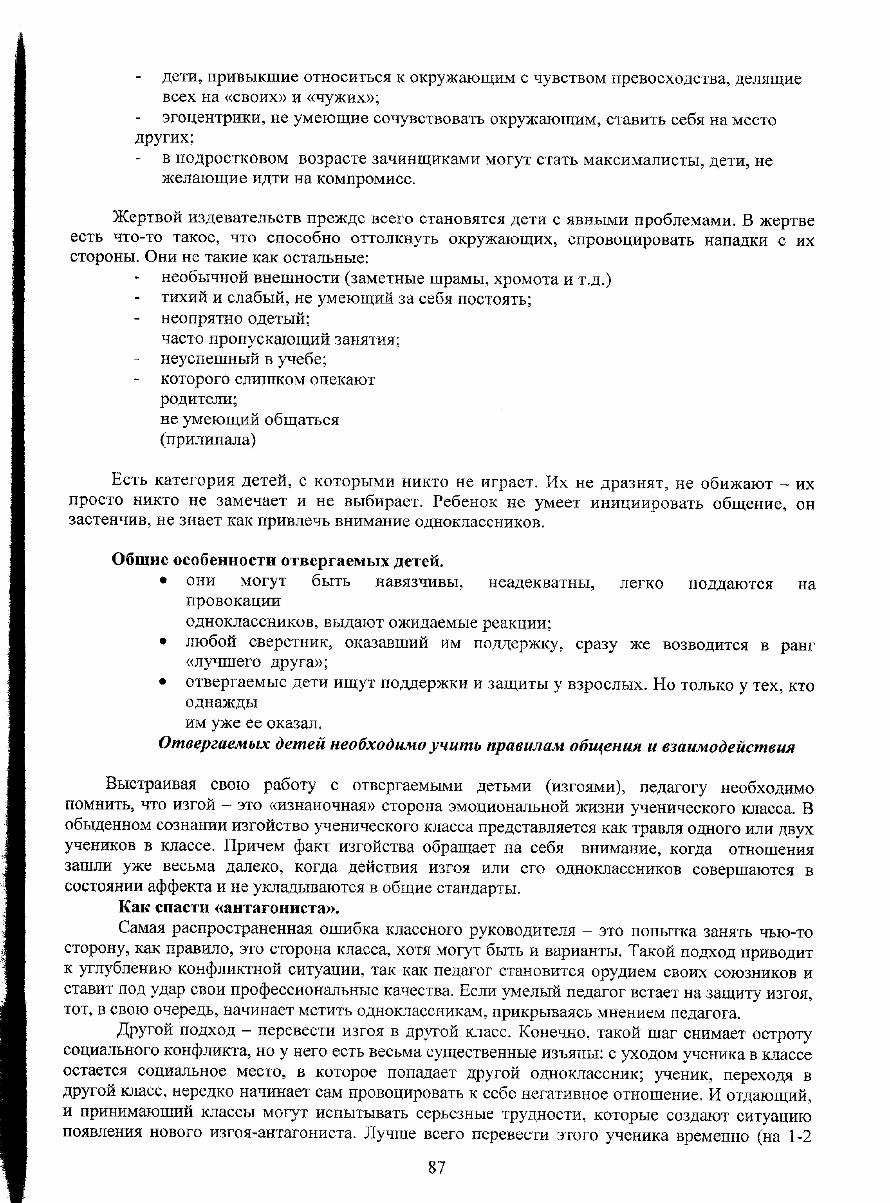
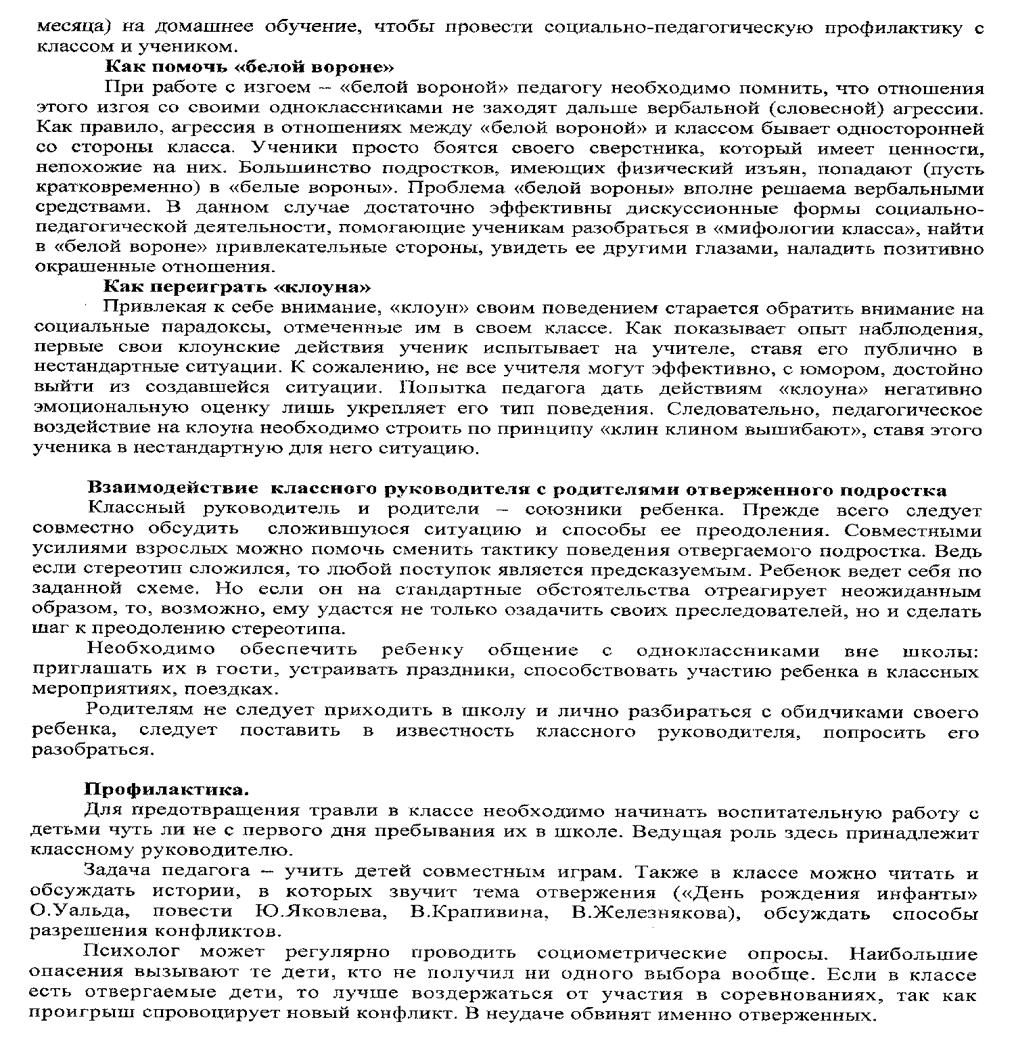

Slide 19
Правила работы с агрессивными детьми
Быть внимательным к нуждам и потребностям ребенка.
Демонстрировать модель неагрессивного поведения.
Быть последовательным в наказаниях ребенка, наказывать за конкретные поступки.
Наказания не должны унижать ребенка.
Развивать способность к эмпатии (сопереживанию).
Расширять поведенческий репертуар ребенка.
Отрабатывать навык реагирования в конфликтных ситуациях.
Учить брать ответственность на себя.
Однако все перечисленные приемы не приведут к положительным изменениям, если будут иметь разовый характер. Непоследовательность поведения взрослых (учителей и родителей) может привести к ухудшению поведения ребенка. Терпение и внимание к ребенку, его нуждам и потребностям, постоянная отработка навыков общения с окружающими - вот что поможет добиться успеха в работе с агрессивным ребенком.

Slide 20
Рекомендации учителям по взаимодействию с учащимися, испытывающими эмоциональные и поведенческие трудности Рекомендации по работе с учащимися, отличающимися высоким уровнем тревожности
Личностная тревожность – свойство характера человека, выражающееся в предрасположенности к тревоге и устойчивой склонности человека воспринимать угрозу своему «Я» в самых различных ситуациях, даже там, где нет реального повода для тревоги. Высокотревожные учащиеся склонны преувеличивать трудности и опасения, с которыми они встречаются, предрасположены к перепадам давления и нарушениям сердечного ритма. Личностная тревожность обычно соотносится с такими чертами характера как агрессивность, раздражительность, застенчивость.
Общие требования:
Общение в доверительном, спокойном и доброжелательном тоне, не повышая голоса;
Единство требований к ребенку со стороны взрослых, избегание двусмысленности и недомолвок в изложении требований;
Создание условий для повышения самооценки учащегося – не заострять внимание на промахах и неудачах, акцентировать внимание на успехах;
Формирование оптимистических установок, развитие умения выделять главное и не беспокоиться по мелочам, снижение чувства повышенной моральной ответственности и вины;
Нельзя угрожать наказанием, накапливать «компромат», строить неблагоприятные прогнозы, публично подчеркивать несостоятельность ребенка в чем-либо;
В случае проступков наказание производить сразу, без отсрочки его выполнения;
Избегание состязаний, любых видов работ, учитывающих скорость;
Не сравнивайте учащегося с окружающими;
Доверяйте ученику, будьте с ним честными и принимайте его таким, какой он есть;
Последовательность в воспитании, не запрещайте без всяких причин того, что разрешали раньше.
В урочной деятельности:
Формирование на уроке обстановки спокойствия, уверенности в достижении учебных целей;
Давать время на обдумывание задания, подготовку, не ставить ученика в ситуацию неожиданного вопроса, не требовать отвечать новый, неусвоенный материал;
Стимулировать самостоятельный поиск путей преодоления учебных затруднений;
Доброжелательно аргументировать выставляемую оценку, хвалить за приложенные усилия.

Slide 21
Работа с обучающимися
Диагностики:
-Диагностика адаптации
-Диагностика враждебности (по шкале Кука – Медлей)
-Шкала поиска ощущений (М.Цукерман)
-Методика склонности к отклоняющему поведению (А.Н. Орёл)
-Методики направленные на диагностику детско-родительских отношений
-Диагностика агрессии и агрессивности
-«ЁЖИК» – методика получения обратной связи (Данная методика направлена на изучение агрессии младших школьников через получение обратной связи путем погружения в сказку.)

Slide 22
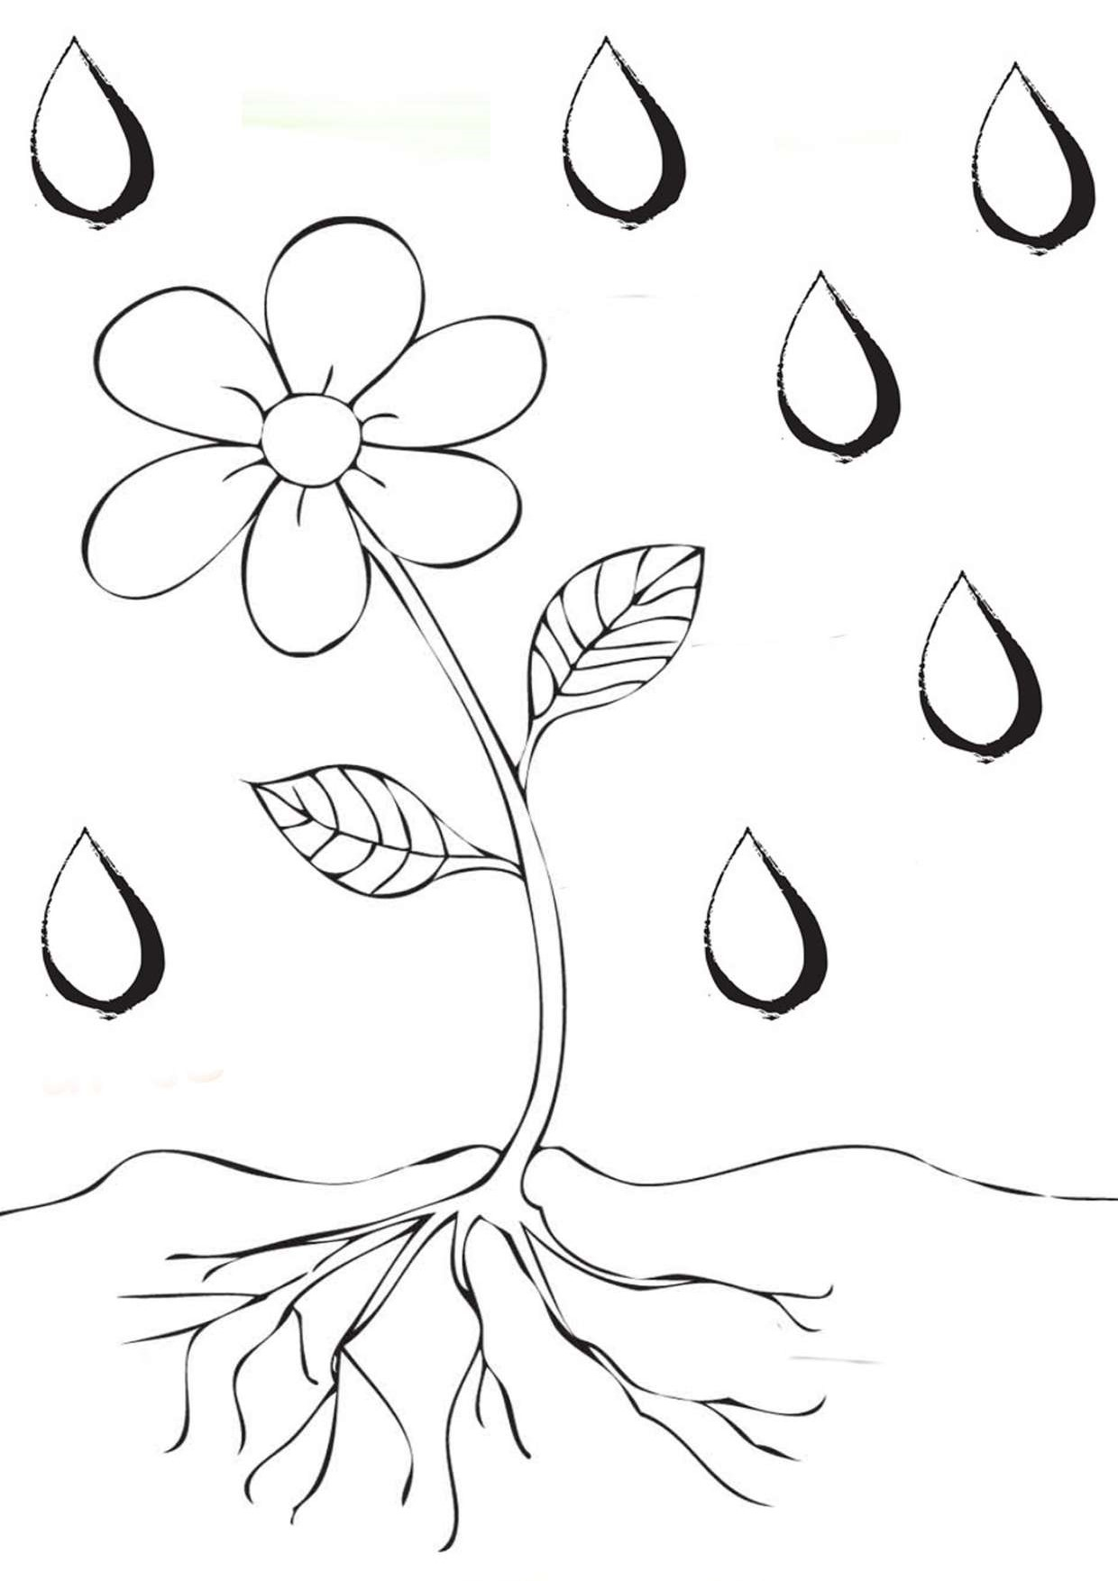
Упражнение «Мой цветок счастья»
(Развитие навыка давать себе поддержку в сложных жизненных ситуациях)
Инструкция:
1. Представь, что этот цветок, это ты. Посмотри на лепестки и запиши на них, положительные утверждения, которые ты мог / могла бы сказать о себе, например, я красивый / красивая, я хороший друг / подруга и так далее;
2. Ты прекрасно знаешь, что дождь помогает цветам расти. Напиши на каплях дождя, вещи, которые помогают тебе чувствовать себя лучше, например, чтение, рисование, музыка и так далее;
3. Корни, делают цветок сильным, нам же придают силы близкие люди. Напиши, кто тебя поддерживает в трудную минуту и к кому, ты можешь обратиться за помощью.
4. А теперь раскрась свой цветок, как ты пожелаешь.

Slide 23
Беседа «Мой космос»
Используется в работе с учащимися от 8 до 15 лет.
Ориентирована на: выявление межличностных взаимоотношений (семья, друзья, одноклассники, враги); рассмотрение вариантов изменения межличностных взаимоотношений)
Для проведения беседы понадобятся: доска или лист бумаги А4, мелки разных цветов или набор цветных карандашей
Беседа дает хороший результат вне зависимости от того, рисует ли учащийся свой космос на доске мелом или карандашами на бумаге. Если видны цвета рисунка, то понятнее эмоциональное состояние испытуемого на конкретный момент времени. Процесс рисования способствует самовыражению и самопониманию учащегося, наглядно демонстрируя его внутренний мир.
Структура беседы: 1. Создание рисунка «Мой космос». Инструкция: «Нарисуй, пожалуйста, свой космос. Люди, которые тебя окружают в твоем космосе, выглядят, как планеты, кометы, метеориты или космические корабли…» 2. Беседа по рисунку — для уточнения того, какие объекты кого символизируют. На данном этапе педагог-психолог выделяет предполагаемые проблемные зоны. Важно: когда рисунок готов, необходимо воспринять его целиком.
Проверка в ходе беседы предположений педагога-психолога (соответствуют ли они действительности).
Уточнения по рисунку — что бы учащийся хотел изменить в своем космосе. Если ничего, то дальнейшее взаимодействие на данном этапе завершается. Если хочет, то либо ему дается другой лист, либо изменения вносятся в имеющийся рисунок. В случае если учащийся рисовал на доске, он стирает ненужное и перерисовывает то, что хочет изменить.
Анализ беседы с целью определения стратегии дальнейшей работы.
После проведения беседы рисунок отдается клиенту или стирается с доски.
Показатели и интерпретация
Есть показатели, которые быстро проанализировать — кроме цвета и местоположения основного объекта (учащегося) на листе, в расчет принимаются:
кто чем в космосе является;
местоположение объектов относительно испытуемого;
цвет «космических» объектов — планет, комет, космических кораблей и проч.;
направление полета «космических» объектов — в какую сторону от испытуемого они «летят».
Цвет рисунка. Хорошо адаптированный и эмоционально не обделенный ребенок обычно использует от двух до пяти цветов.
Семь-восемь цветов свидетельствуют о высокой лабильности.
Использование одного цвета — о возможной боязни эмоционального возбуждения.
Значения цветов
Основные цвета:
синий — символизирует спокойствие, удовлетворенность;
сине-зеленый — чувство уверенности, настойчивость, иногда упрямство;
оранжево-красный — силу волевого усилия, агрессивность, наступательные тенденции, возбуждение;
светло-желтый — активность, стремление к общению, экспансивность, веселость.
Дополнительные цвета — малиновый, коричневый, черный, серый (нулевой). Эти цвета символизируют тревожность, стресс, переживание страха, огорчение.
Если, например, ракета, удаляющаяся от планеты учащегося, символизирует маму, да еще имеет серый цвет, можно предположить наличие проблем во взаимоотношениях. В дальнейшей беседе выясняется, что случилось в семье, и в зависимости от полученной информации выстраивается стратегия взаимодействия с ребенком и его семьей.
Местоположение объекта, обозначающего учащегося. В норме — когда рисунок находится посередине средней линии вертикально расположенного листа.
Расположенный ближе к верхнему краю рисунок (чем ближе, тем ярче выражено) говорит о высокой самооценке (норма — для учащихся начальных классов), недовольстве своим положением в обществе, недостаточности признания со стороны окружающих.
Расположение объекта в нижней части — обратная тенденция: неуверенность в себе, низкая самооценка (норма для подростков), подавленность, нерешительность, отсутствие тенденции к самоутверждению.

Slide 24
Благодарим
за внимание!

